Slide 1



CHÂN TRỜI SÁNG TẠO
TOÁN 2

Slide 2
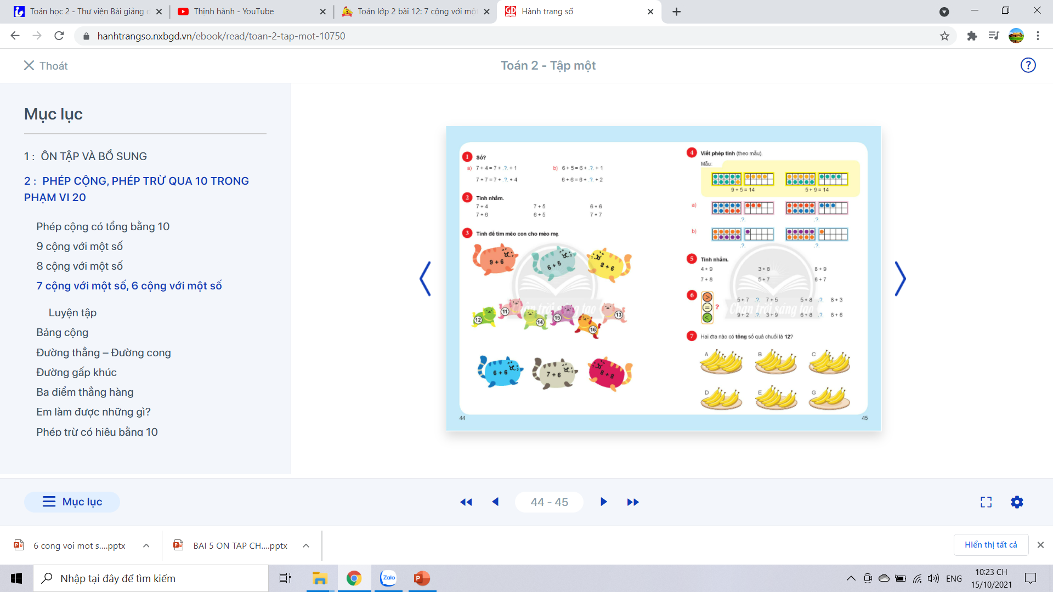
7 + 6 = 13
6 + 7 = 13
6 + 5 = 11
5+ 6 = 11

Slide 3
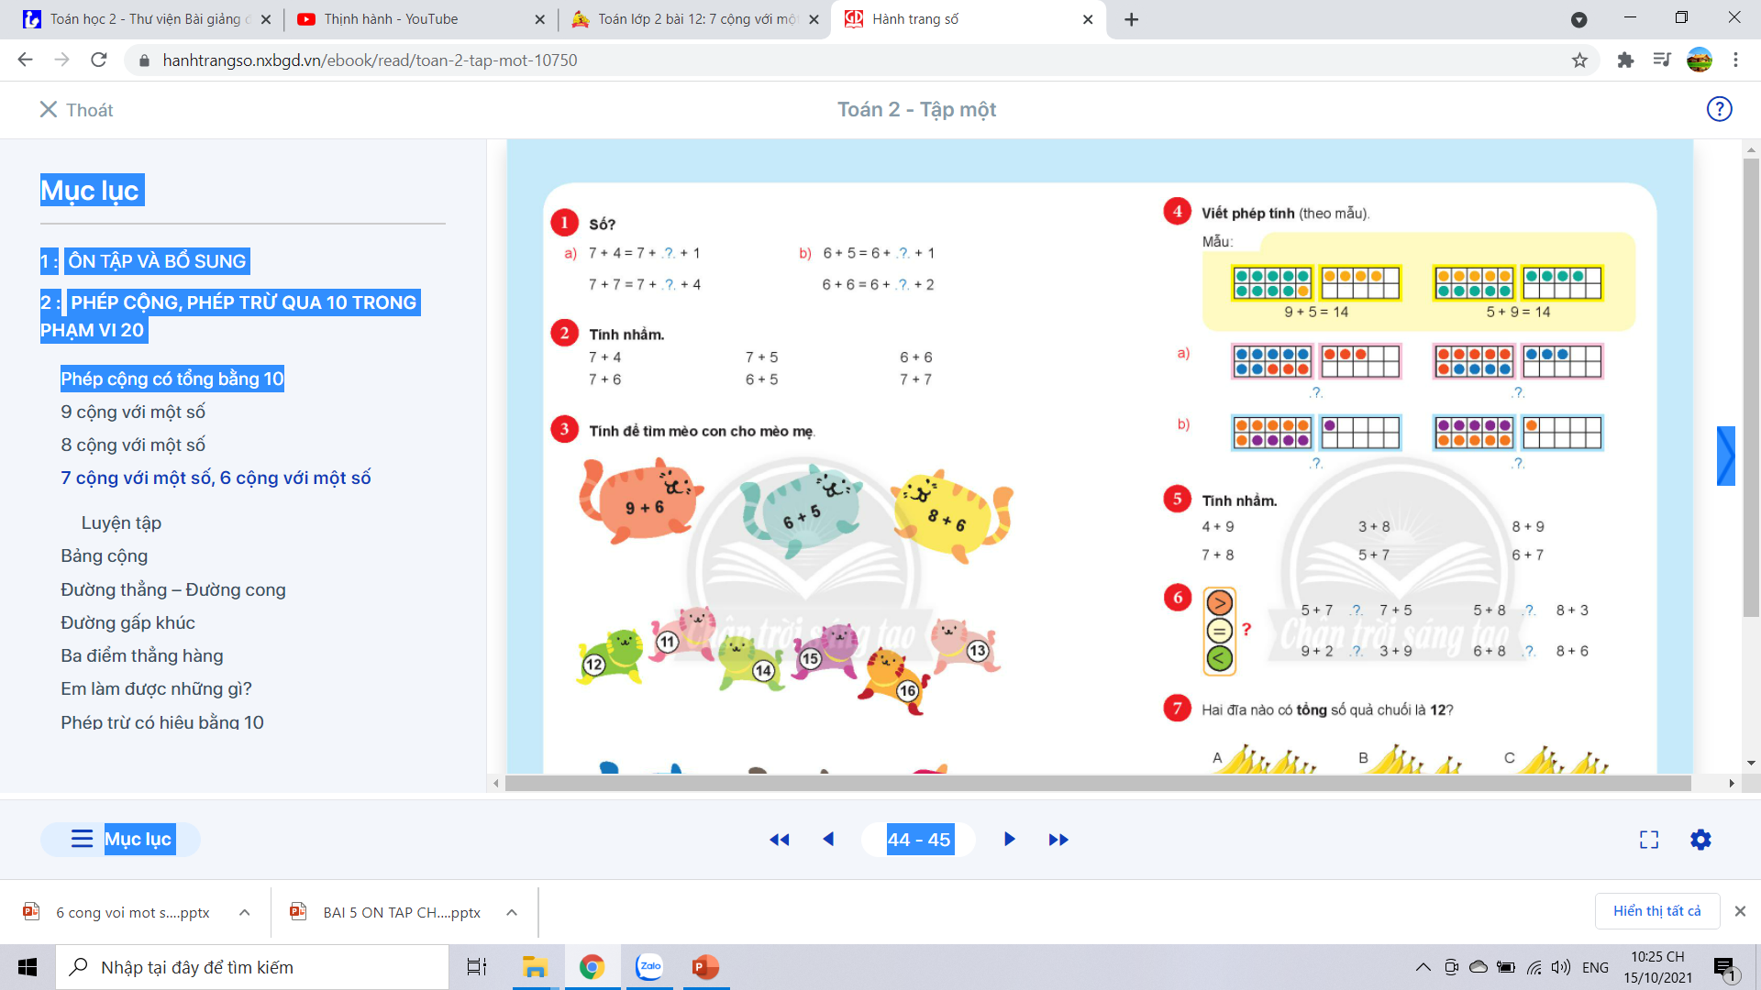
= 13
= 11
= 17
= 15
= 12
= 13

Slide 4

=
>
<
=

Slide 5
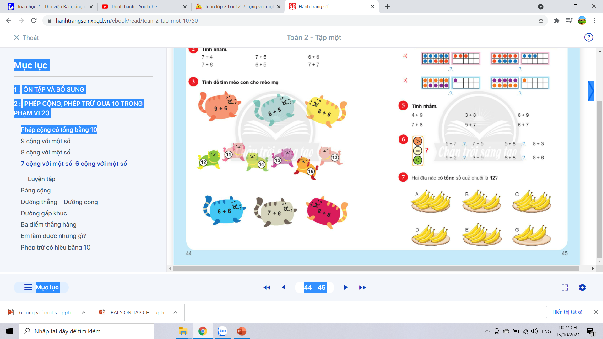
Đĩa A có 8 quả chuối. | Đĩa B có 6 quả chuối. | Đĩa C có 7 quả chuối.
Đĩa D có 5 quả chuối. | Đĩa E có 6 quả chuối. | Đĩa G có 4 quả chuối.
Vì 12 = 8 + 4 = 7 + 5 = 6 + 6 nên các cặp đĩa có tổng số quả chuối bằng 12 là:
Đĩa A và đĩa G , Đĩa B và đĩa E , Đĩa C và đĩa D.

